Slide 1
전파데이터를 활용한 산악구조 수색방안 연구
개발검토회의
2020. 10. 08

Slide 2
목 차
1. 과제 개요
2. 연구 내용
3. 추진 계획

Slide 3
1. 과제 개요
1.1 일반 사항
1.2 과제 목표
1.3 연구 내용

Slide 4

1.1 일반사항
과제명
전파데이터를 활용한 산악구조 수색방안 연구
기간
2020. 06.15 ~ 11.14 (5개월)
수행기관
(주)솔빛시스템
추진경과
2020. 06. 29 : 과제 착수 회의
2020. 06. 23 : 전파분석 자동화 방안 회의(w ATDI)
2020. 08. 03 : 수신기 위치추정 알고리즘 검토회의
2020. 09. 14 : 중간보고 회의

Slide 5
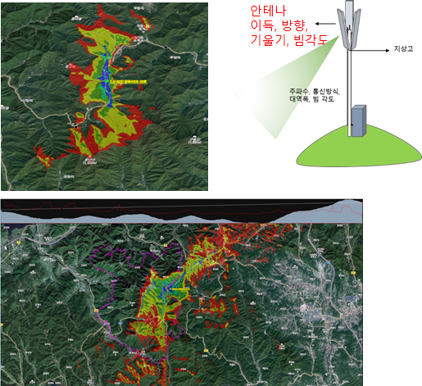
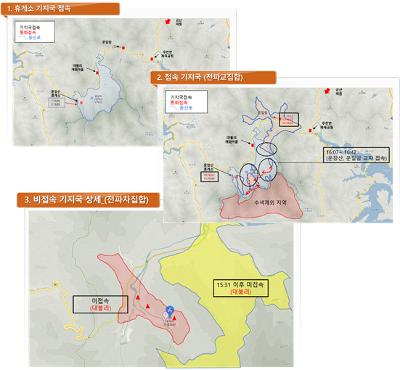
1.2 과제 목표
전파데이터를 활용한 위치 추정 알고리즘 연구 및 분석 S/W 기능 개선
요구조자에 대한 수색지역 선정에 활용
전파데이터를 활용한
요구조자 위치 추정 알고리즘 연구
위치 추정 알고리즘 활용을 위한
분석 S/W 기능 개선
알고리즘 연구 및
GUI와 분석 S/W API 개발

Slide 6
1.2 과제 목표
산악지역 긴급구조 발생시 전파분석을 통한 새로운 수색방안 마련
요구 사항 | 연구(개발) 내용
전파분석대상 추출을 위한 전파데이터(무선국허가DB) 연계 구현 | 무선국 분석목록 작성
전파데이터(무선국DB)추출에 의한 전파분석기능의 개선 | 수색지역 분석
수신기 위치추정 알고리즘 연구 및 기능구현
위치추정 결과의 공유방안 마련 | 수색지역 가시화

Slide 7
2. 세부 연구 내용
2.1 무선국 분석목록 작성
2.2 수색지역 분석
2.3 수색지역 가시화
2.4 시연 시나리오

Slide 8
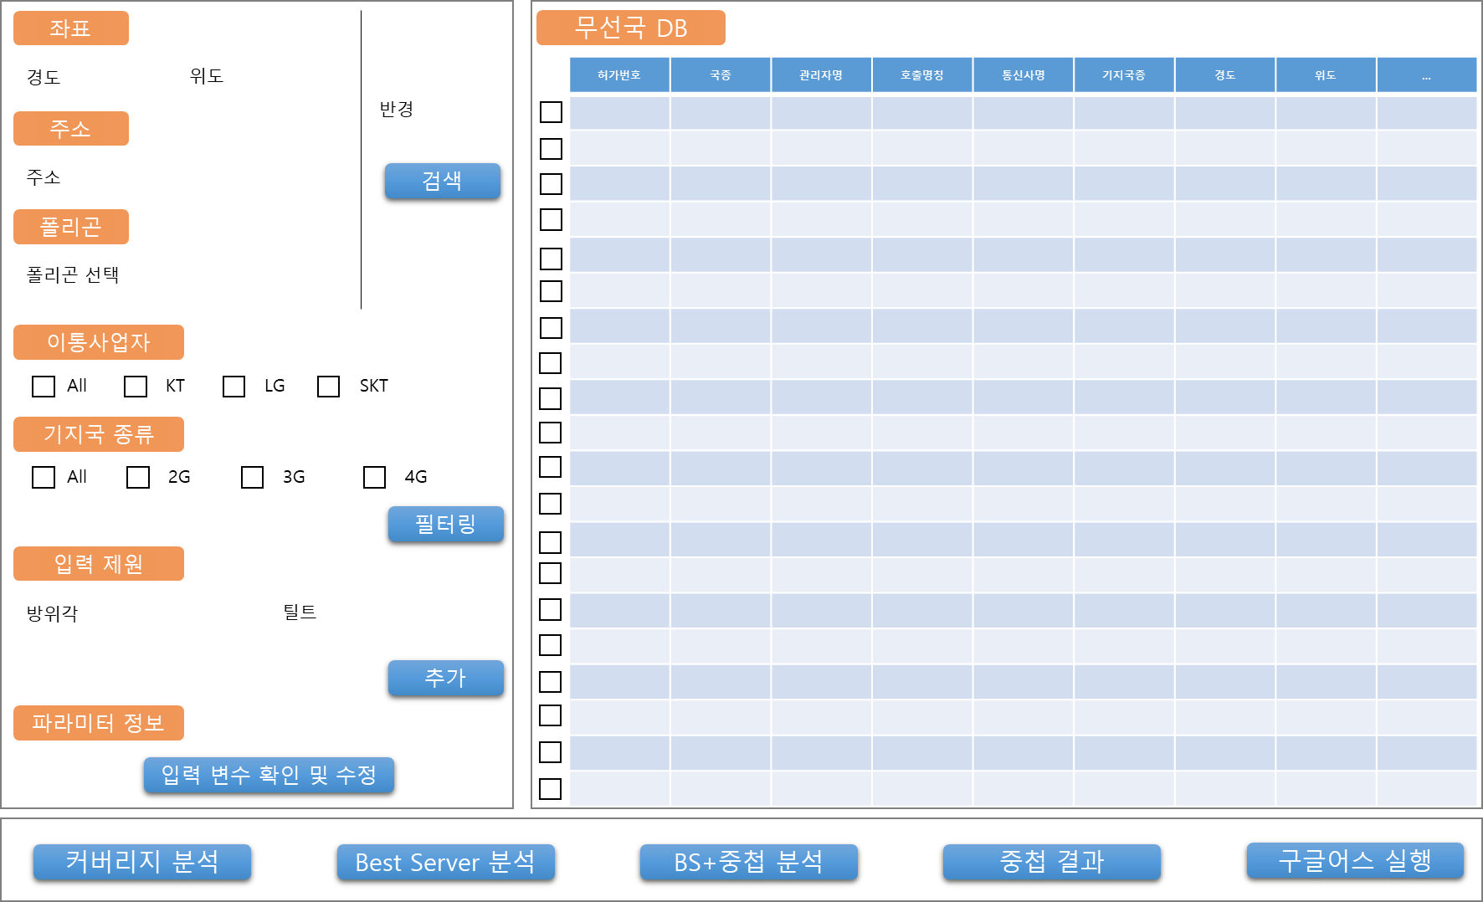
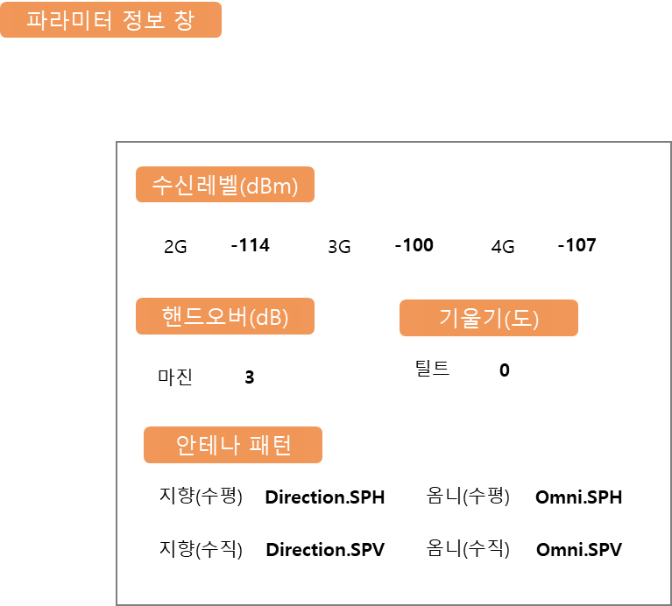
2.1 무선국 분석목록 작성
주소, 국립공원 폴리곤, GPS 좌표 정보를 입력하여 무선국 데이터를 추출
사업자(KT, SKT, LG U+ 등), 서비스(3G, 4G, 5G 등)별 필터링
공통속성 설정창 : 안테나 패턴, 수신레벨, 핸드오버 마진 등
추출 데이터에서 접속/비접속 기지국 구분하여 분석 파일 제공
[공통 속성 파라미터 설정창]
[GUI 기본 설계]

Slide 9
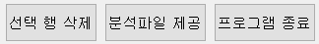
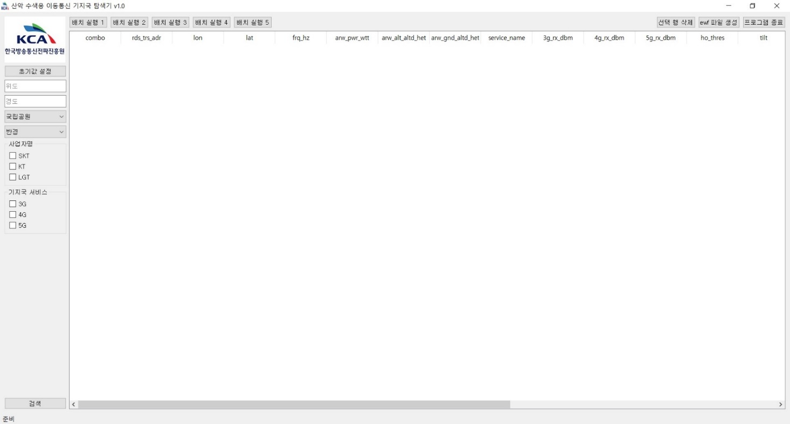
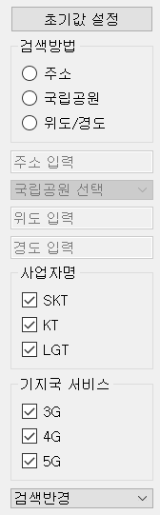
2.1 무선국 분석목록 작성
GUI 기본 화면
프로그램 실행 후 초기 구성 화면
배치 파일 실행 버튼
기타 조작 버튼
검색 데이터 출력 결과 테이블
검색 조건 설정
상태바

Slide 10
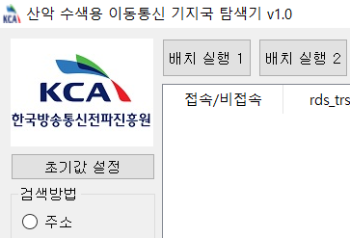
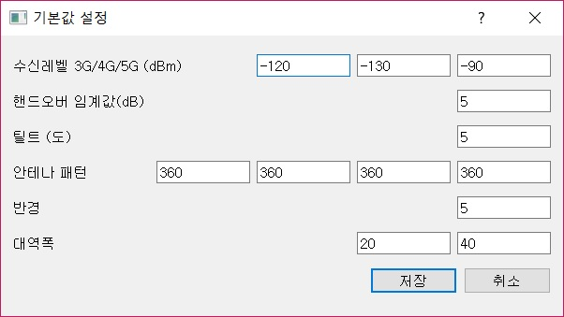
2.1 무선국 분석목록 작성
공통항목 초기값 설정
좌측 상단 로고 밑에 위치한 “초기값 설정” 버튼 클릭
공통 속성 설정을 위한 팝업창 표시
팝업 창에서 각 항목별 기본값 입력 후 저장
①
②
[초기값 설정 버튼]
③
[공통 속성 설정창]

Slide 11
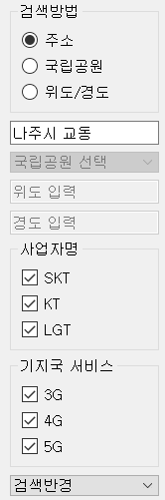
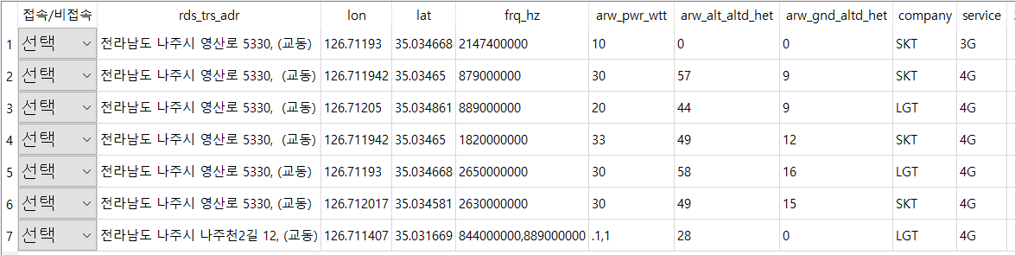
2.1 무선국 분석목록 작성
주소 기준 무선국 추출
시/군/구 동 단위 주소 입력하여 입력한 동에 포함된 기지국 검색
①
[검색 조건 입력 절차]
① 검색방법 중 주소 선택
② 주소 입력
③ 사업자명, 기지국 서비스 필터링 조건 체크
④ “검색” 버튼 클릭 시 데이터 검색 결과 출력
②
④
③
[데이터 검색 결과]
[주소 입력]
반경에 따른 데이터 추출 필요성 확인 필요

Slide 12
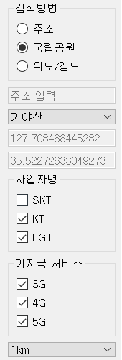
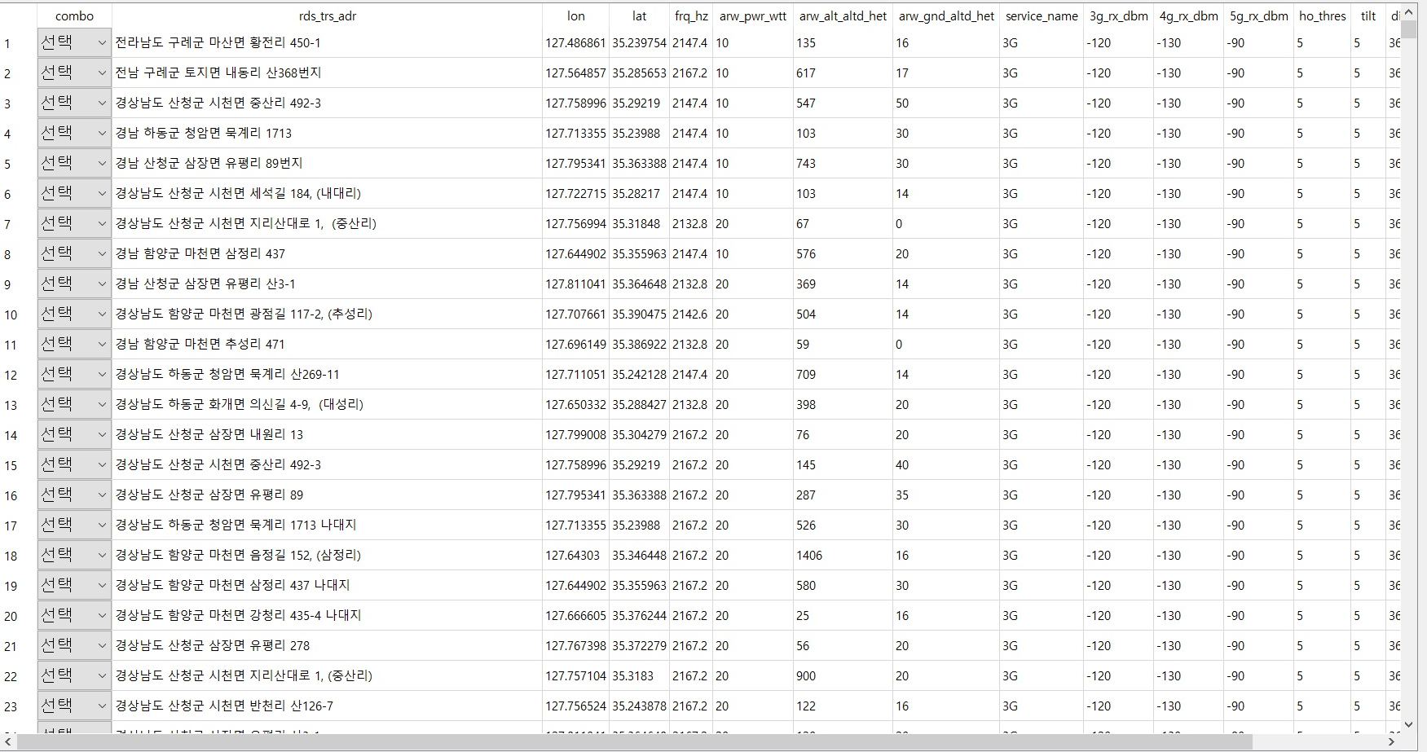
2.1 무선국 분석목록 작성
국립공원 경계지역(폴리곤) 기준 무선국 추출
[검색 조건 입력 절차]
① 검색방법 중 국립공원 선택
② 국립공원 목록 중 선택
③ 사업자명, 기지국 서비스 필터링 조건 체크
선택한 국립공원의 경계선(폴리곤)을 기준으로 검색 반경 선택
④ “검색” 버튼 클릭 시 데이터 검색 결과 출력
①
②
④
③
[국립공원]
반경에 따른 데이터 추출 필요성 확인 필요
[데이터 검색 결과]

Slide 13
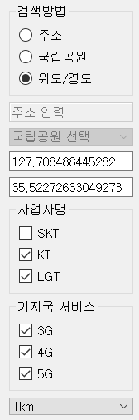
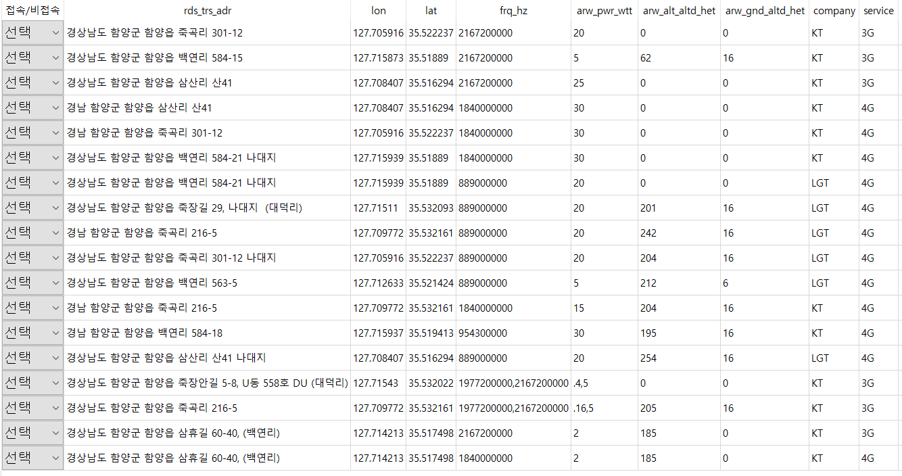
2.1 무선국 분석목록 작성
GPS 기반 무선국 추출
[검색 조건 입력 절차]
① 검색방법 중 위도/경도 선택
② 위도, 경도 위치정보 입력
③ 사업자명, 기지국 서비스 필터링 조건 체크
④ 설정한 위도, 경도 기준점에서 검색 반경 선택
⑤ “검색” 버튼 클릭 시 데이터 검색 결과 출력
①
②
⑤
③
④
[위도, 경도, 반경 입력]
[데이터 검색 결과]

Slide 14
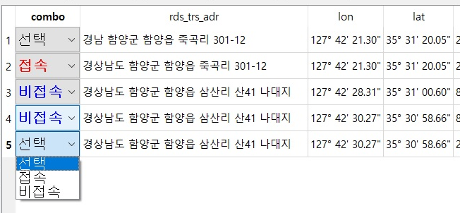

2.1 무선국 분석목록 작성
접속/비접속 선택
분석파일 생성을 위한 테이블 항목 중 접속/비접속 기지국 선택
“분석파일 제공” 버튼 클릭
사용자가 선택한 접속/비접속을 구분하여 분석 파일 생성
②
①
③
[접속/비접속 기지국 구분]
[XML 형식의 분석 파일 생성]

Slide 15
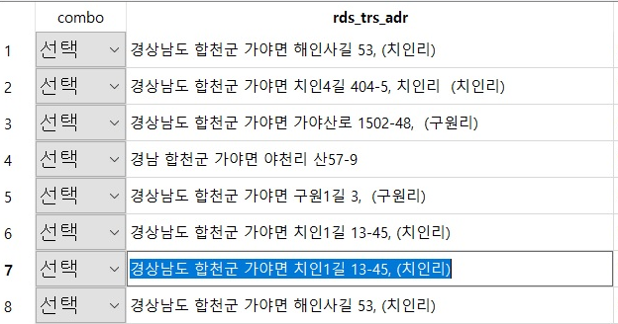
2.1 무선국 분석목록 작성
테이블 데이터 수정
추출한 결과 데이터를 사용자가 수정을 원할 경우 대상 셀을 더블 클릭
데이터 수정 후 Enter 입력 시 자동 저장
사용자가 수정한 데이터를 반영하여 분석 파일 생성
③
①
[테이블 데이터 수정]
②
[테이블 데이터 수정 완료]
[사용자 수정이 반영된 분석 파일 생성]

Slide 16
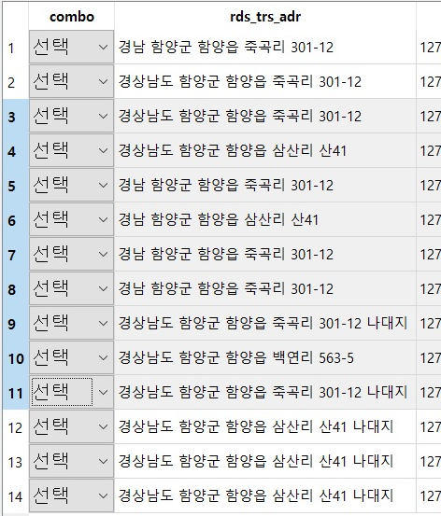
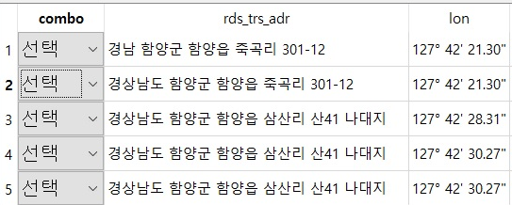
2.1 무선국 분석목록 작성
다중 선택 및 삭제 기능
추출된 데이터 중 사용자가 일부 항목을 다중 선택하여 삭제
[검색 조건 입력 절차]
① 테이블 데이터에서 복수의 항목 선택 (Shift + 좌클릭)
② “선택 행 삭제” 버튼 클릭 시 선택 항목 삭제
③ 선택 항목 삭제 결과가 반영된 테이블 표시
②
①
③
[삭제 대항 항목 선택]
[선택 항목 삭제 결과]

Slide 17
2.1 무선국 분석목록 작성
진행상황 및 이슈사항
기능구현 완료
주소 기준 무선국 데이터 추출 기능
국립 공원 폴리곤 기준 무선국 데이터 추출 기능
GPS 반경 기준 무선국 데이터 추출 기능
사업자/서비스명 필터링 기능
추출한 테이블 목록에서 불필요 항목 다중 선택/삭제 기능
추출한 테이블 목록에서 즉각적인 데이터 수정/반영 기능
추출한 테이블 목록에서 접속/비접속 기지국 선택 콤보박스 기능
기능 구현 및 시험 진행중
분석 파일(ewx) 제공 기능
프로토타입 개발 완료
수색지역 분석 기능 연동 확인중 (생성된 파일을 입력)
데이터 속성 및 포맷 상세 검증 중 ( w ATDI)
배치파일 실행 기능
프로토타입 개발 완료
HtZ와 연동시험 진행 예정
공통 속성 기본 값 설정 기능
프로토타입 개발 완료

Slide 18
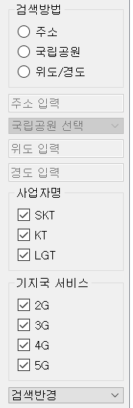
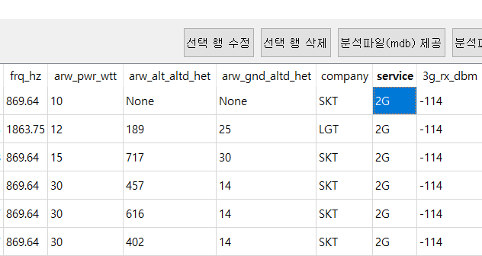
2.1 중간보고 후 조치사항
기지국 종류 추가
2G 필터링 기능 추가
검색 결과에 2G가 포함된 레코드 추출 확인
[조치 전]
[조치 후]

Slide 19
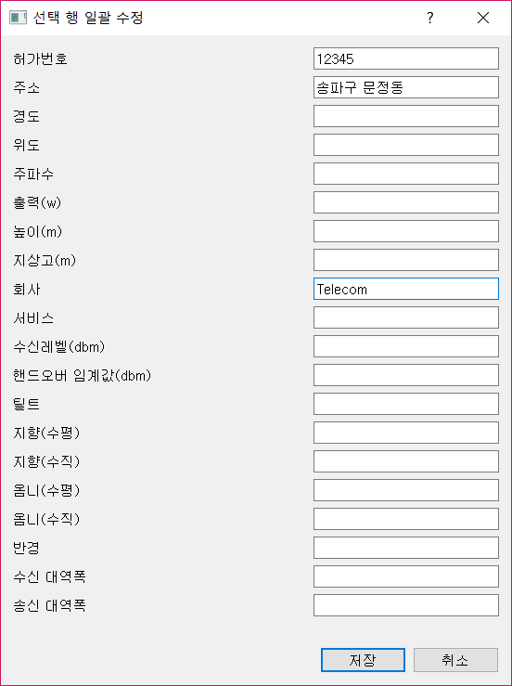
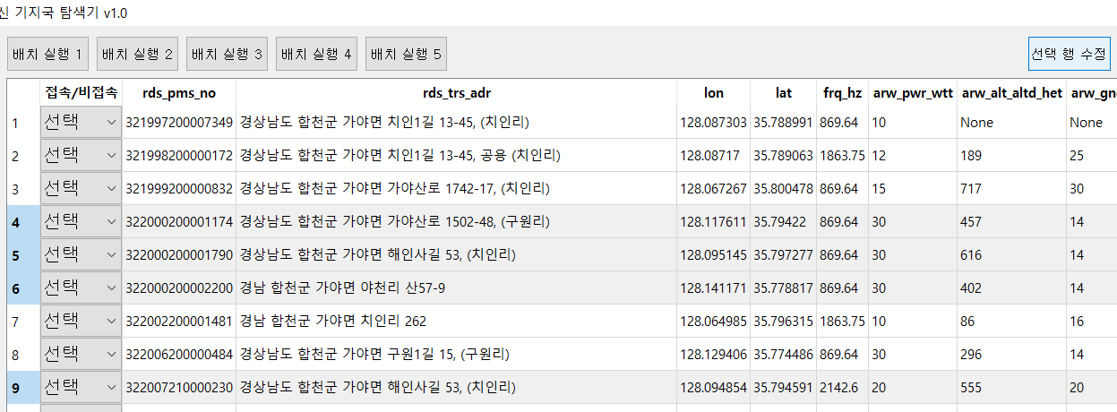
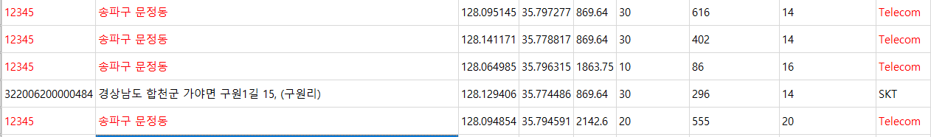
2.1 중간보고 후 조치사항
선택/일괄 수정 기능 추가
수정 대상 행을 다중 선택 후 “선택 행 수정” 버튼 클릭
수정 값 입력 후 “확인” 버튼 클릭
수정 값 반영 확인 (수정된 부분은 빨간색 텍스트)
②
①
[다중 선택 및 선택 행 수정 버튼]
[컬럼 별 수정값 입력 창]
[수정 결과: 빨간색 텍스트]

Slide 20
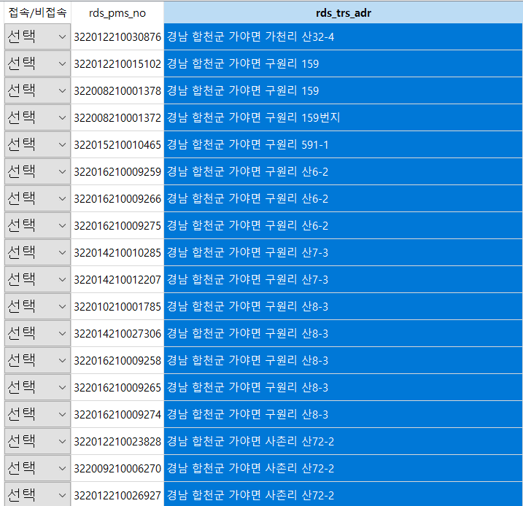
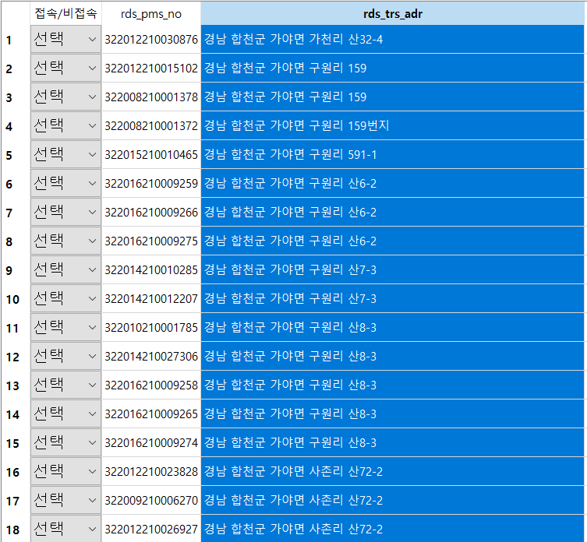
2.1 중간보고 후 조치사항
테이블 정렬 기능 추가
컬럼명 클릭시 내림차순 또는 오름차순 정렬
①
②
[주소: 오름 차순 정렬]
[주소: 내림 차순 정렬]

Slide 21
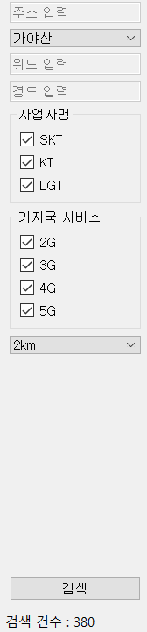
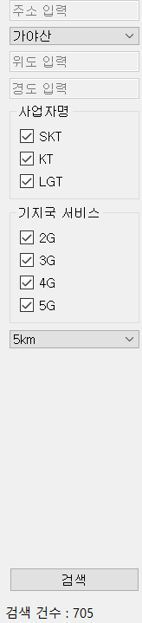
2.1 중간보고 후 조치사항
검색 반경
500m, 1km, 2km, 5km 중 선택
“위도/경도”, “국립공원” 기반으로 검색 시 적용하여 데이터 추출
“주소” 기반으로 검색 시 적용하지 않으므로 비활성화

Slide 22
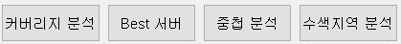
2.1 중간보고 후 조치사항
명칭 변경 및 예정 사항
개발 단계이므로 일부 임시 사용 중인 명칭 존재 인지함
개발상 편의를 위해 테이블 컬럼명도 DB 컬럼명과 동일한 명칭 사용 중임을 인지함
해당 부분은 단순 텍스트 변경이므로 연동부분 개발 종료 후 일괄 변경 예정
[조치 전]
[조치 후]
[테이블 컬럼명]

Slide 23
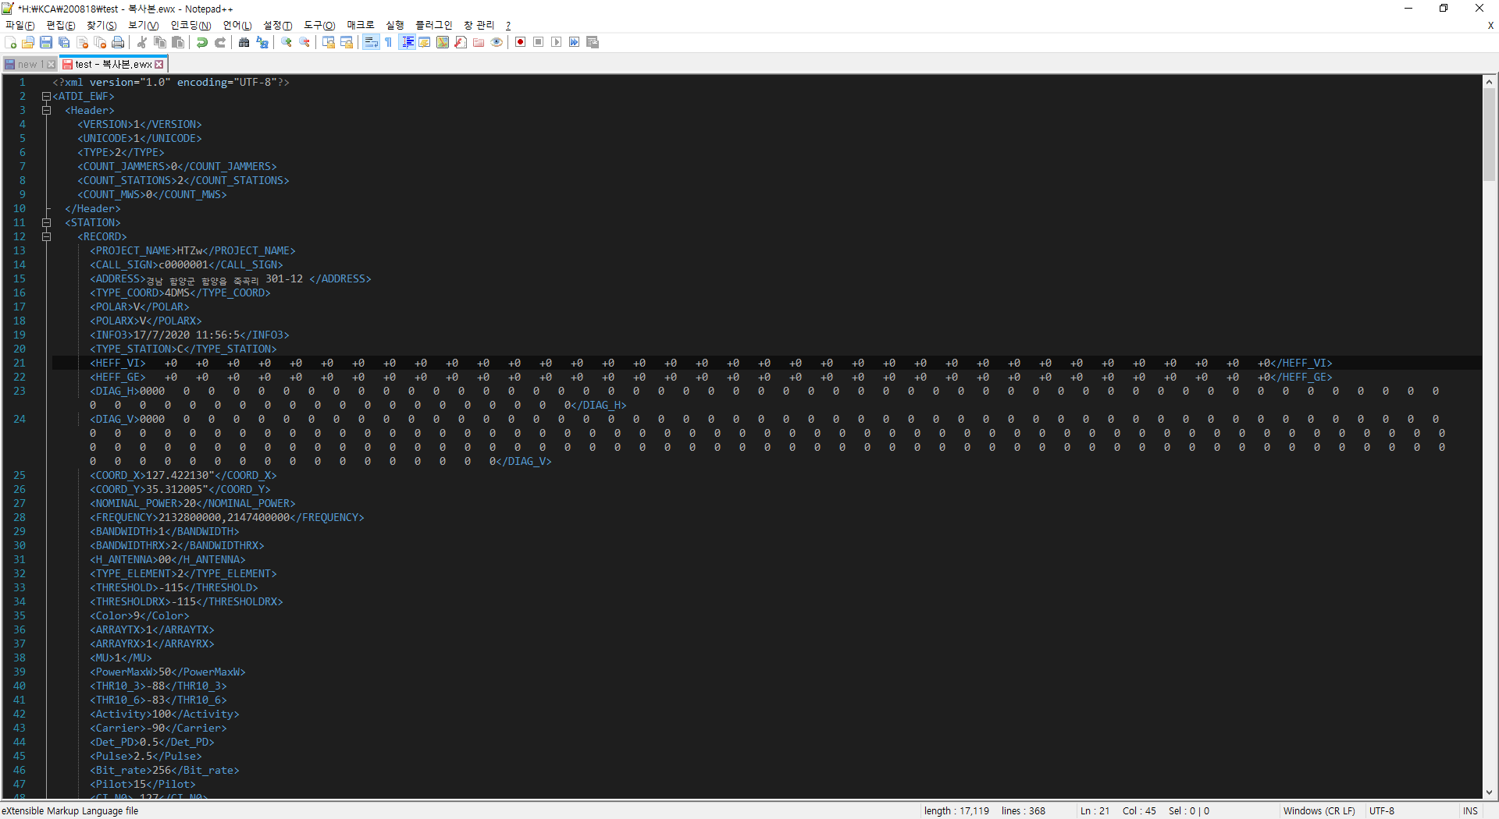
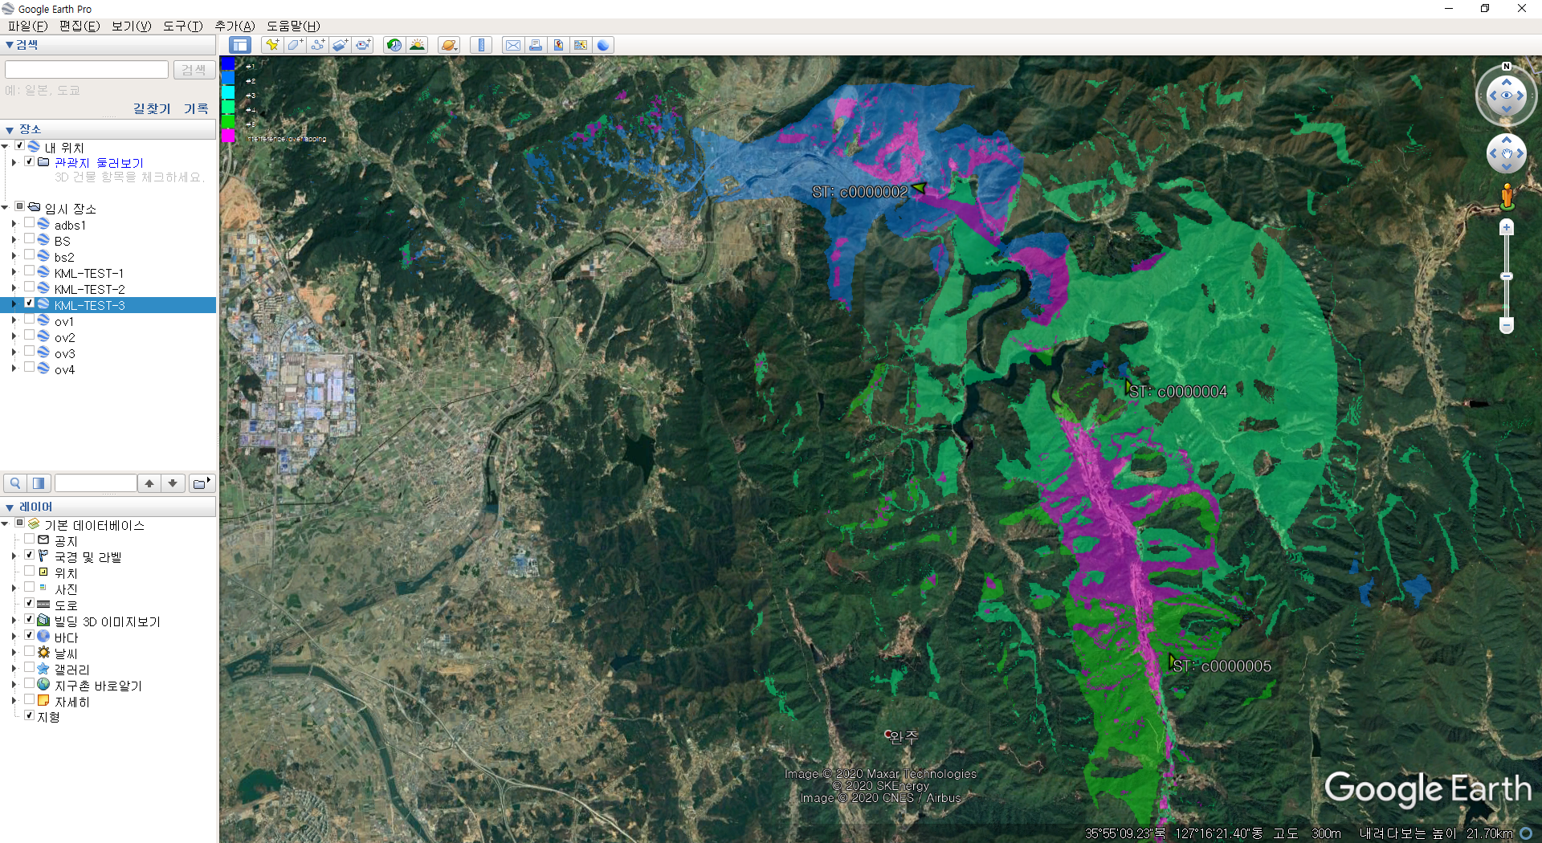
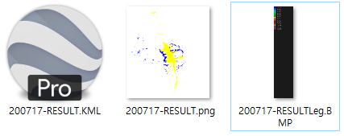
2.2 수색지역 분석
무선국 분석목록(입력데이터)을 임포트하여 전파분석(자동화분석)을 수행하고 구글어스에서 전시되는 이미지 데이터를 산출
입력데이터
자동화 분석기능
출력데이터
EWX 파일(XML 포맷)
접속/비접속 커버리지 분석
Google Earth KMZ file Image TIF file
EWX 파일(XML 포맷)
접속/비접속 Best Server 분석
접속 기지국 중첩 분석
수색지역 선정 분석
입력 데이터(EWX 포맷)파일을 활용한 분석기능 동작 구현중
입력 데이터 속성 및 포맷에 대해 ATDI와 검토중
출력 데이터 생성과 Google Earth를 통한 데이터의 전시기능 구현완료

Slide 24
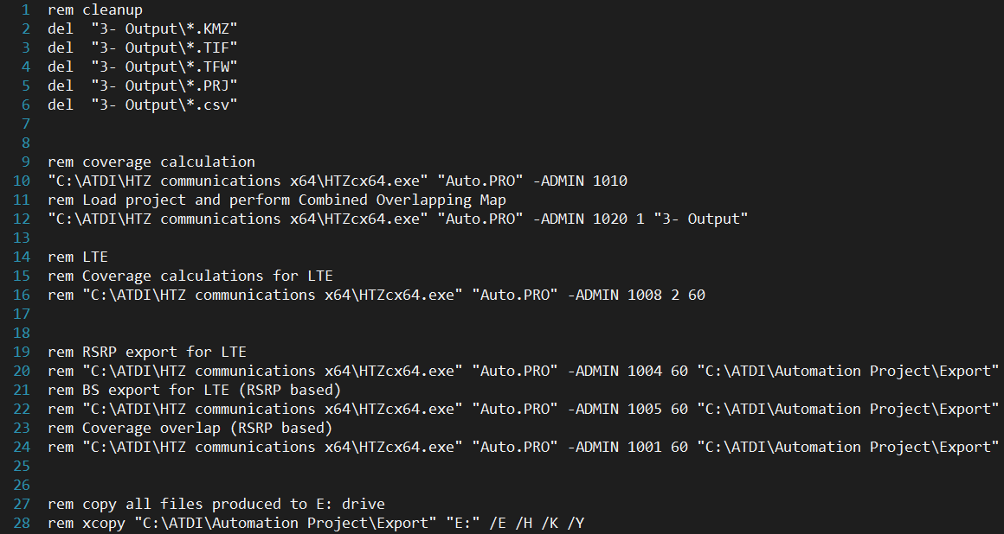
2.2 수색지역 분석
배치파일(Command-line Scripting)을 이용해 HTZ 프로젝트 실행하여 자동화 분석
무선국 분석목록을 HTZ의 프로젝트와 연결(사전에 기능별 작성된 프로젝트)
GUI
배치파일 실행 버튼
XX1.BAT
XX1.BAT
XX1.BAT
XX1.BAT
XX1.BAT
HTZ Project
xxx.EWX
xxx.RSO
xxx.RGE
HTZ
Communicate
접속/비접속 커버리지 분석
접속 기지국 중첩 분석
접속/비접속 Best Server 분석
수색지역 선정 분석
Google Earth
Google Earth KMZ file Image TIF file
[GUI와 HTZ 자동화 연동기능 구현]
배치파일 생성 : 각 분석기능별 명령 스크립트 작성
배치파일 명령 스크립트에서 HTZ의 프로젝트 실행
프로젝트에서 분석목록의 기지국에 대한 자동화 분석 수행

Slide 25
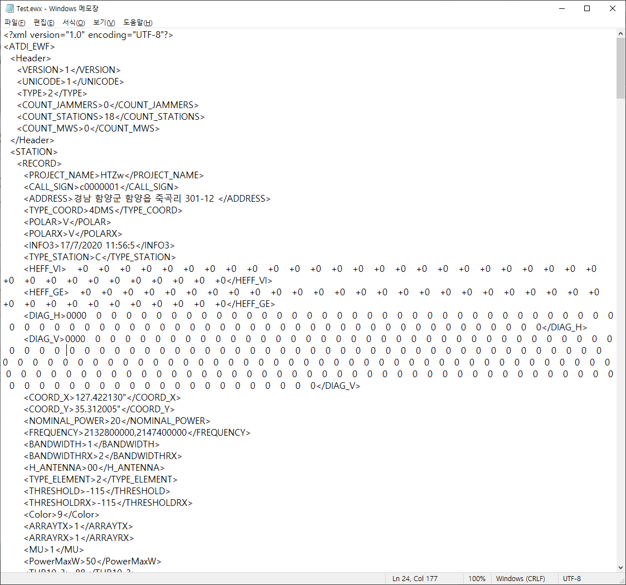
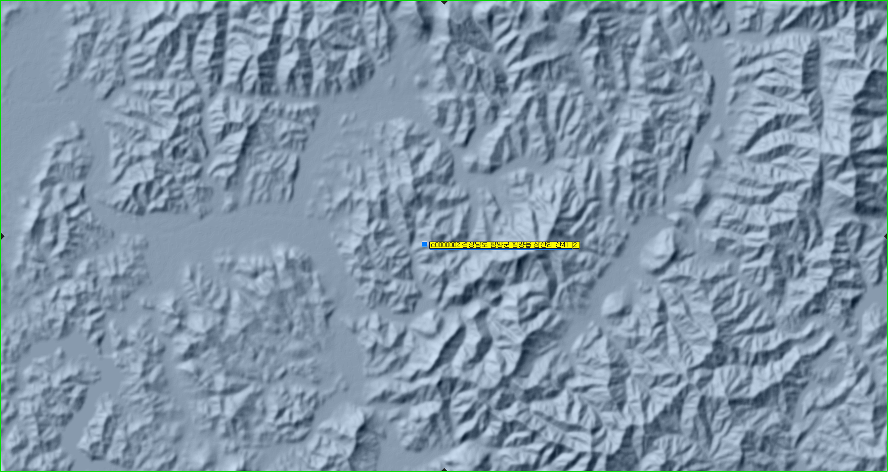
2.2 수색지역 분석
입력데이터
기지국정보 입력방식 : EWF, CSV, EWX 등
EWF(HTZ의 네트워크 파일 포맷, Binary 형식) : HTZ 고유 포맷으로 연동이 어려움
CSV : 추가 변환작업이 필요(EWX 대비)
EWX (HTZ의 네트워크 파일 포맷)
XML 양식 기반 파일 포맷으로 구성된 정보의 획득이 용이
텍스트 형태의 포맷 맞추기 편집 및 수정작업 용이
GUI 화면에서 생성한 Test.ewx를 HTZ에서 시험 완료

Slide 26
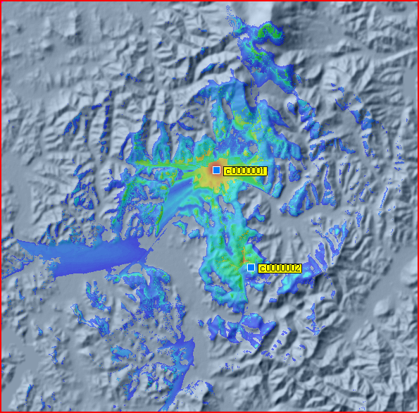
2.2 수색지역 분석
자동화 분석기능
커버리지 분석
EWX를 통해 HTZ에서 생성된 기지국들에 대하여 커버리지 계산 실행
커버리지 계산을 통해 전계강도 커버리지 정보를 저장하고 표출
BAT 파일의 명령 스크립트를 통해 기능 구현 완료
기능정의
추가적으로 그림을 좀 줄이고
본 기능이 본 과제에서 어떻게 구현되는지 설명
(공통부와 동일하면 생략)
그리고 어디까지 구현되었는지 설명
분석이미지
진행상황 및 이슈사항

Slide 27
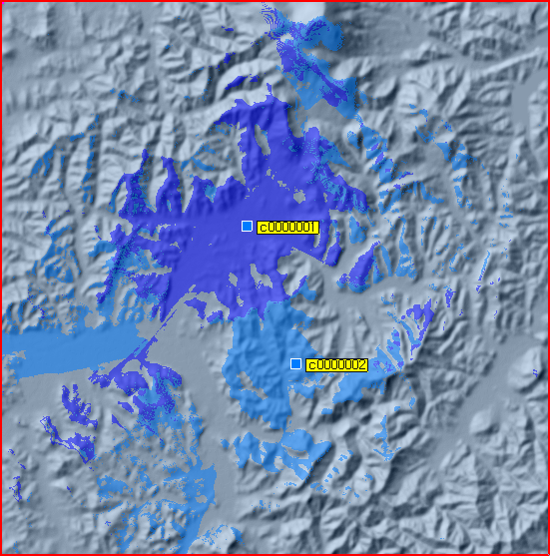
2.2 수색지역 분석
자동화 분석기능
Best Server 분석
커버리지 계산된 결과를 기준으로 기지국 별로 최적 신호영역 분석
기지국별로 신호 값이 큰 영역을 선택하여 표출
BAT 파일의 명령 스크립트를 통해 기능 구현 완료
기능정의
추가적으로 그림을 좀 줄이고
본 기능이 본 과제에서 어떻게 구현되는지 설명
(공통부와 동일하면 생략)
그리고 어디까지 구현되었는지 설명
접속 기지국의
전파 커버리지 영역에서
수색영역에서 배제가 필요한 비접속 기지국의
Best Server 영역을 계산
분석이미지
진행상황 및 이슈사항

Slide 28
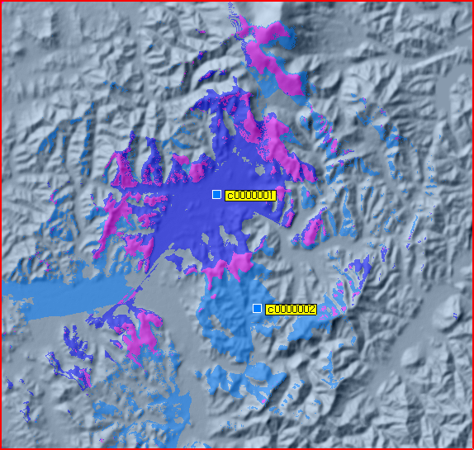
2.2 수색지역 분석
자동화 분석기능
중첩 분석
기지국의 영역별 신호가 중첩되는 영역을 분석
중첩된 영역은 일반적으로 분홍색으로 표출
BAT 파일의 명령 스크립트를 통해 기능 구현 중
기능정의
추가적으로 그림을 좀 줄이고
본 기능이 본 과제에서 어떻게 구현되는지 설명
(공통부와 동일하면 생략)
그리고 어디까지 구현되었는지 설명
동일 시간대 접속된 기지국의 공통 커버영역을 계산
분석이미지
진행상황 및 이슈사항

Slide 29
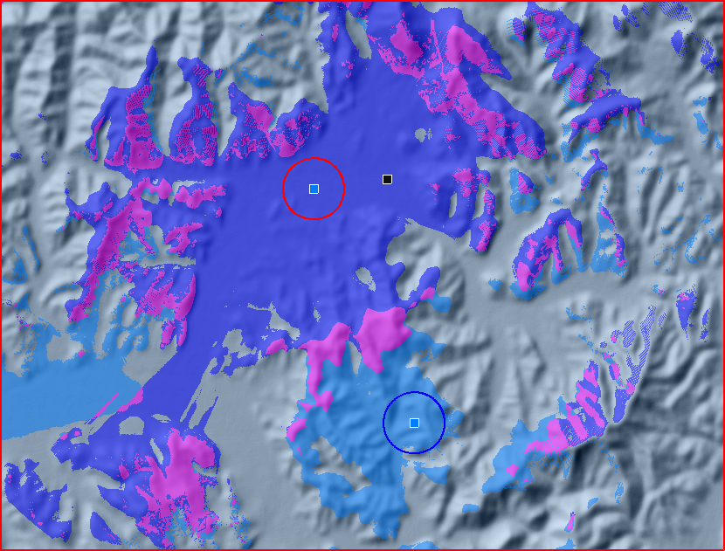
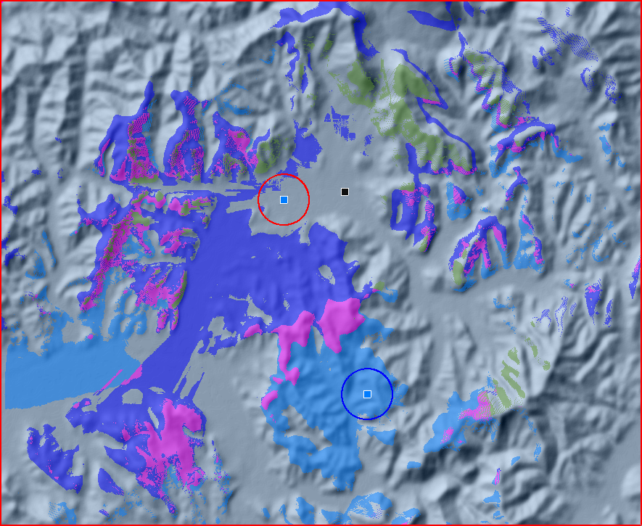
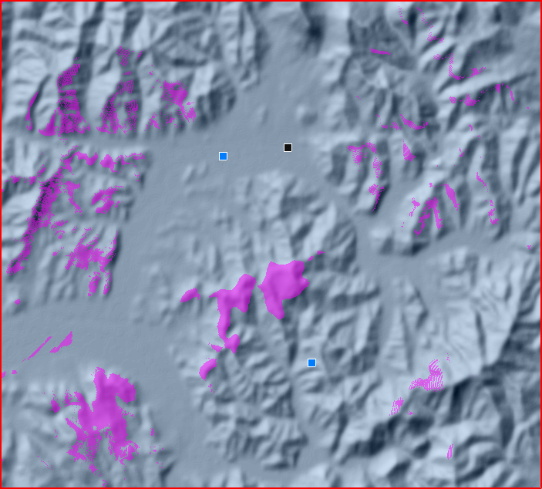
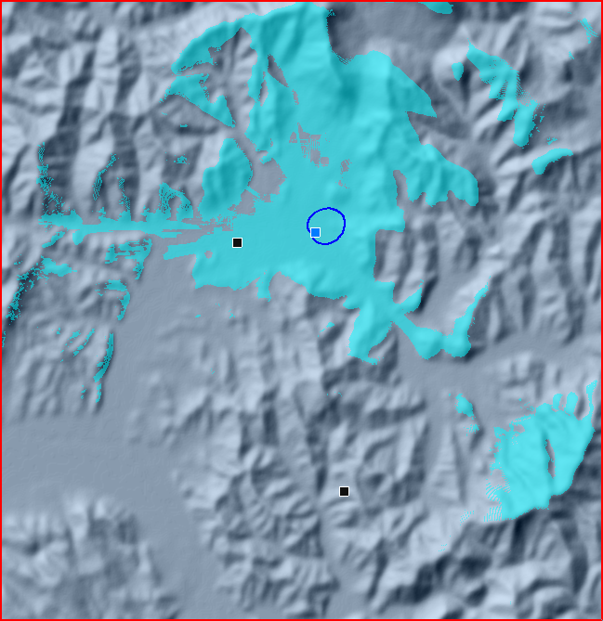
2.2 수색지역 분석
자동화 분석기능
수색지역 선정
접속 기지국이 중첩영역에서 비접속 기지국 Best Server 영역을 제거
제거된 후 남은 영역에서 중첩 지역을 필터링하여 수색지역으로 선정
BAT 파일의 명령 스크립트를 통해 기능 구현 중
기능정의
접속기지국
분석이미지
비접속기지국
진행상황 및 이슈사항
수색지역

Slide 30
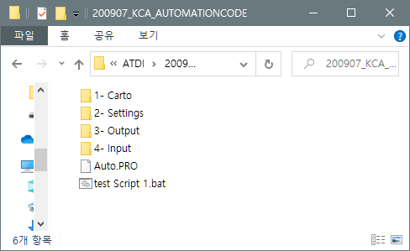
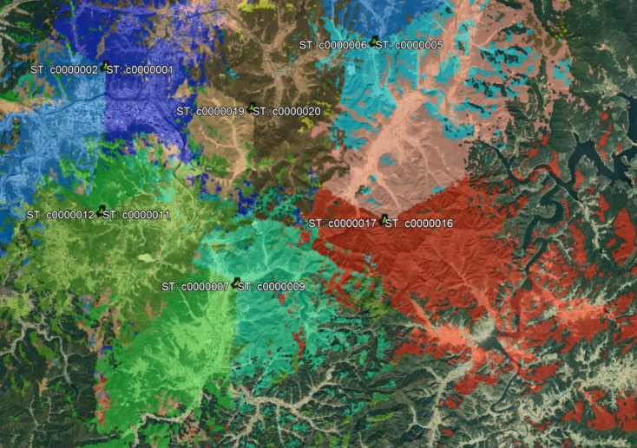
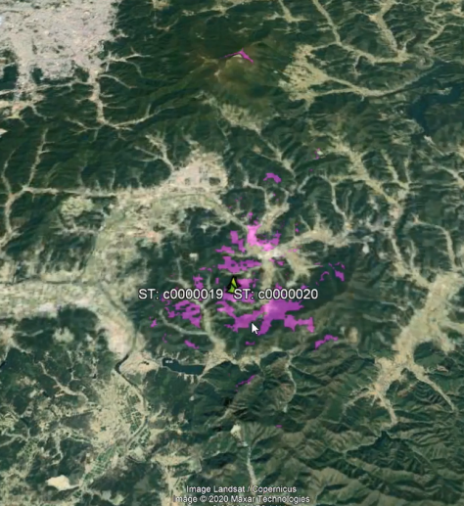
2.2 수색지역 분석
Action Code 추가/배치파일 실행
1- Carto : 지도파일(*.VEC/*.BIM/*.RGE/*.RSO)
2- Settings : 설정 값 저장 (*.PRM)
3- Output : 결과 저장(*.KML/*.TIF/*.PRJ)
4- Input : 입력 정보 (*.EWX)
Auto.Pro : HTZ 프로젝트
Test Script 1.bat : Action Code 실행 파일
데모 결과
Best Server/Overlap 분석 결과
데모 폴더 리스트
Best Server 결과
Overlap 결과

Slide 31
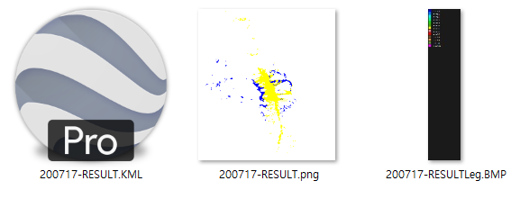
2.2 수색지역 분석
출력데이터 : KML 포맷 (구글어스에서 표시)
KML 포맷
XML 기반 파일 포맷
구글어스에서 편집 가능한 포맷, 다양한 벡터 또는 이미지와 함께 사용 가능
TIFF 포맷(분석 이미지)
KML 포맷과 함께 사용되는 이미지 포맷
분석 관련된 이미지 및 수색지역 관련된 이미지에 사용
BMP 포맷(범례)
범례 값 표시하는 이미지 포맷
커버리지 색깔의 정보 표시
출력데이터 정의 포맷
예시 출력데이터
진행상황 및 이슈사항

Slide 32
2.2 수색지역 분석
진행상황 및 이슈사항
자동화 분석기능 구현 완료 (배치파일의 명령 스크립트 기반)
커버리지 분석, Best Server 분석
GUI에서 EWX 파일 생성 (입력 데이터)
자동화 분석용 HTZ 프로젝터와 배치파일 생성
배치파일을 수행하여 기지국 목록(EWX)을 활용한 자동화 분석 동작 확인
구글어스를 통한 결과데이터 확인 (출력 데이터)
자동화 분석기능 구현 중 (배치파일의 명령 스크립트 기반)
중첩분석, 수색지역 선정
입력 데이터 속성 및 포맷 상세 검증 중
ATDI사와 검토 중

Slide 33
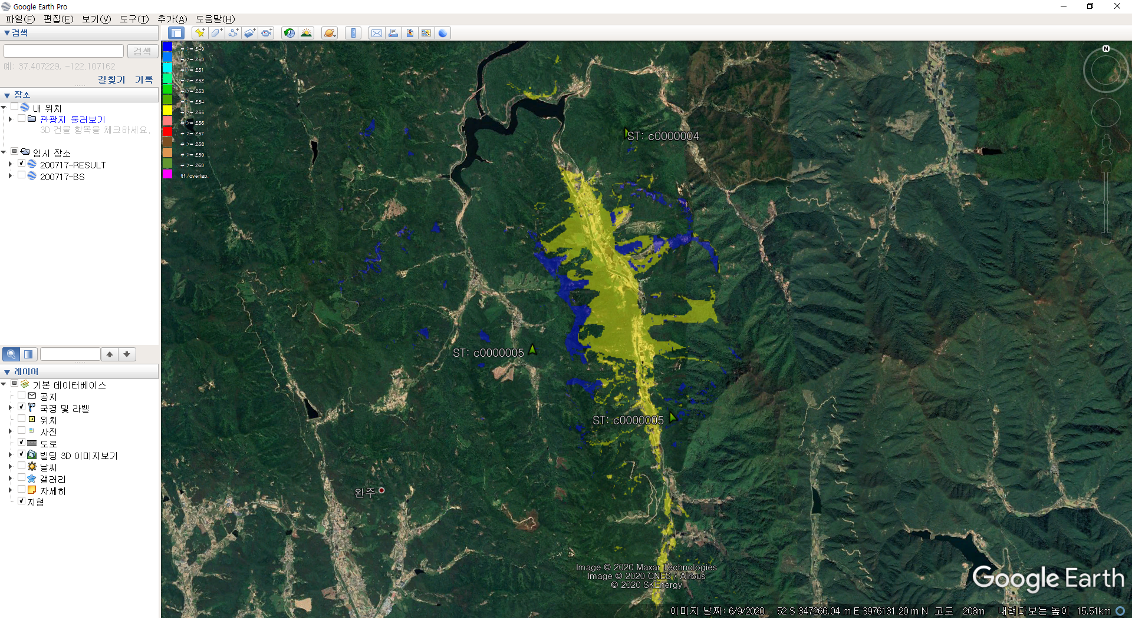
2.3 수색지역 가시화
수색지역 이미지(분석결과)를 Google Earth platform 활용하여 관련정보 제공
구글어스 화면에서
샘플 결과 도시하는 화면
화면에 도시할때
사용하는 주용 기능부분을 붉게 테두리
각 기능의 동작 설명
노란색 : 수색지역
파란색 : 기타 BS 지역
진행상황 및 이슈사항

Slide 34
2.3 수색지역 가시화
진행상황 및 이슈사항
Google Earth platform 활용 관련 분석정보 제공
노란색 : 수색지역
파란색 : 기타 BS 지역
Naver지도 사용가능 검토
API 및 GUI에 대한 전반적인 추가 개발 필요

Slide 35
2.4 시연 시나리오
① “공통 속성값 설정” 버튼을 클릭하여 기본 설정값 확인
- 무작위로 값을 변경하여 변경된 데이터 저장 여부 확인
② 검색 조건 입력 (예시값)
- 검색 방법 선택 : “주소”
- 주소 입력 : “나주시 교동”
- 사업자명 : “SKT”, “KT”
- 기지국 서비스 : “4G”
- 검색반경 선택 : “500m”
③ “검색” 버튼 클릭하여 결과 데이터 확인
④ 결과 데이터 조작 기능 확인
- 무작위로 행 선택 및 “선택 행 삭제” 버튼 클릭하여 삭제여부 확인
- 무작위로 선택한 셀을 더블 클릭하여 텍스트 수정
- 무작위로 접속, 비접속 기지국 분류
⑤ “분석파일 제공” 버튼 클릭 및 생성 파일 내용 확인
- 사용자가 수정한 셀 내용이 파일에 반영되었는가 확인
⑥ 검색 조건을 다르게 하여 “절차②” 부터 반복 시행
⑦ “배치 파일” 버튼 클릭
- HTZ warfare 실행 및 커버리지 계산 수행
- 기지국별 커버리지 분석 결과 확인
- 커버리지 중첩영역 분석 결과 확인

Slide 36
3. 추진계획
통합검증 및 안정화 작업 (10월3주차~4주차)
KCA서버 탑재 작업(on site)
기존 ATDI 툴 upgrade(ICS telecom -> HTZ communications)
License request code 사전작업 진행
부문별 기능시험
무선국 분석목록 (GUI/DB)
수색지역 분석(HTZ communication)
수색지역 가시화 (구글어스 플랫폼 활용)
종료보고 및 납품검수 완료 (10월4주차~11월2주차)
종합 성능시험 및 납품검수
보고회의
최종보고서 제출

Slide 37

감사합니다.
SOLVIT System Co., Ltd.
+82-2-6241-6667, solvit@solvitsystem.co.kr
www.solvitsystem.co.kr
(주)솔빛시스템

